Slide 1
7.BP神经网络模型

Slide 2
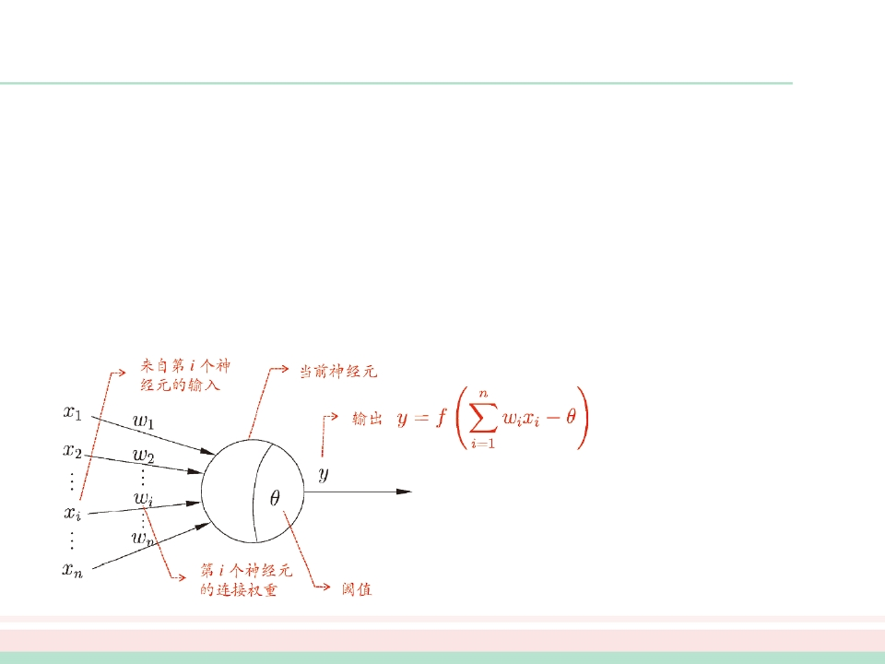
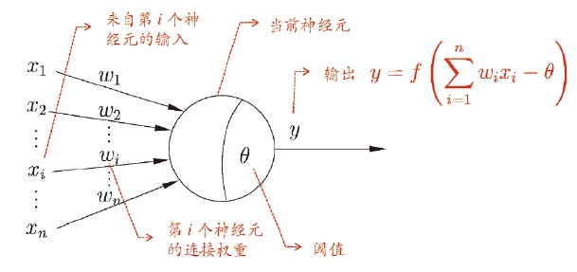
什么是神经网络？
neural networks are massively parallel interconnected networks
of simple (usually adaptive) elements and their hierarchical
organizations which are intended to interact with the objects of
the real world in the same way as biological nervous systems do
[T. Kohonen, NN88]
M-P 神经元模型
[McCulloch and Pitts, 1943]
神经网络是一个很
大的学科，本课程
仅讨论它与机器学
习的交集
神经网络学得的
知识蕴含在连接
权与阈值中

Slide 3
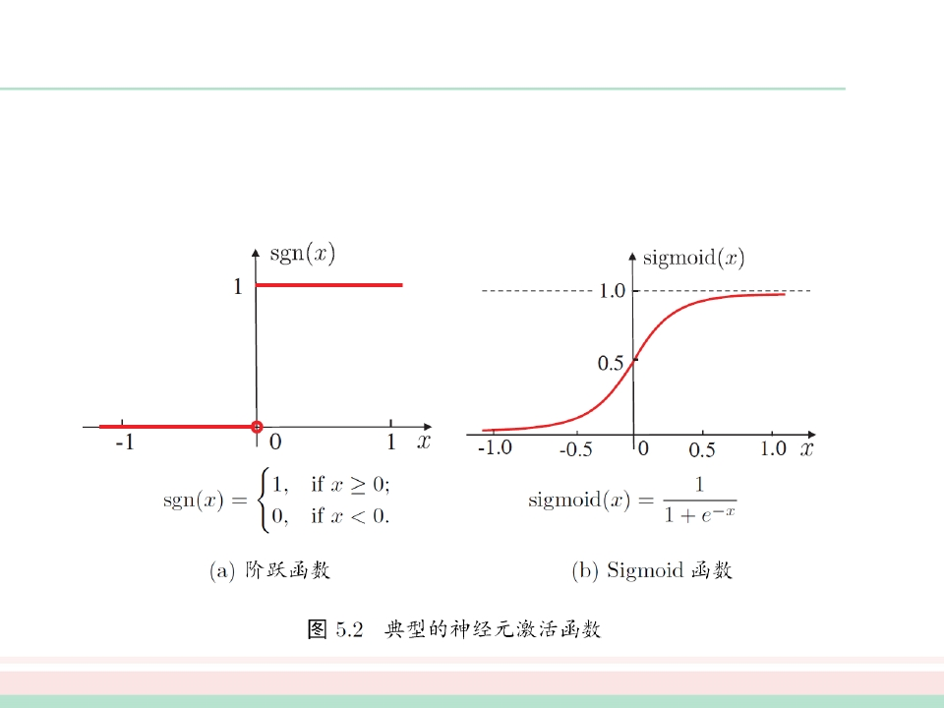
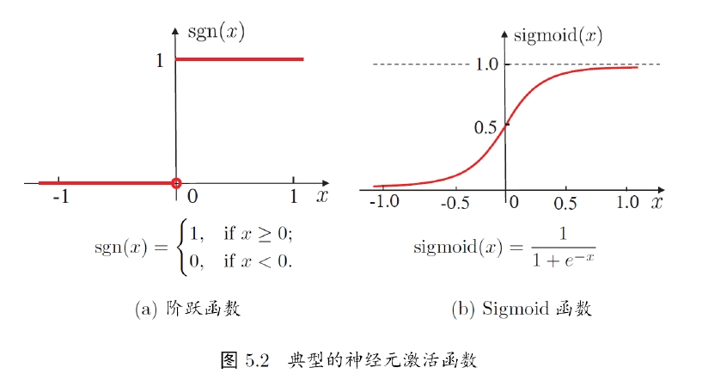
激活函数
•
•
理想激活函数是阶跃函数 , 0表示抑制神经元而1表示激活神经元
阶跃函数具有不连续、不光滑等不好的性质 , 常用的是 Sigmoid 函数

Slide 4
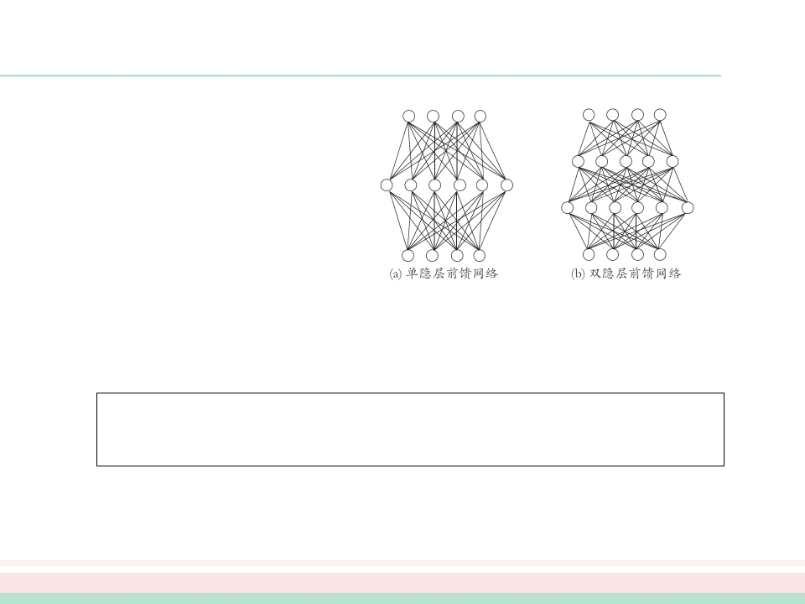
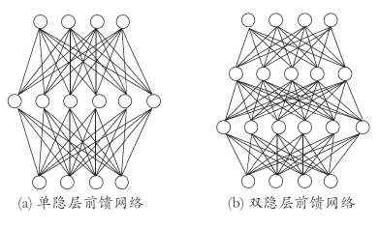
多层前馈网络结构
多层网络：包含隐层的网络
前馈网络：神经元之间不存在
同层连接也不存在跨层连接
隐层和输出层神经元亦称“功
能单元”(functional unit)
多层前馈网络有强大的表示能力
只需一个包含足够多神经元的隐层 , 多层前馈神经网络就能以
任意精度逼近任意复杂度的连续函数
[Hornik et al., 1989]
但是，如何设置隐层神经元数是未决问题. 实际常用“试错法”

Slide 5

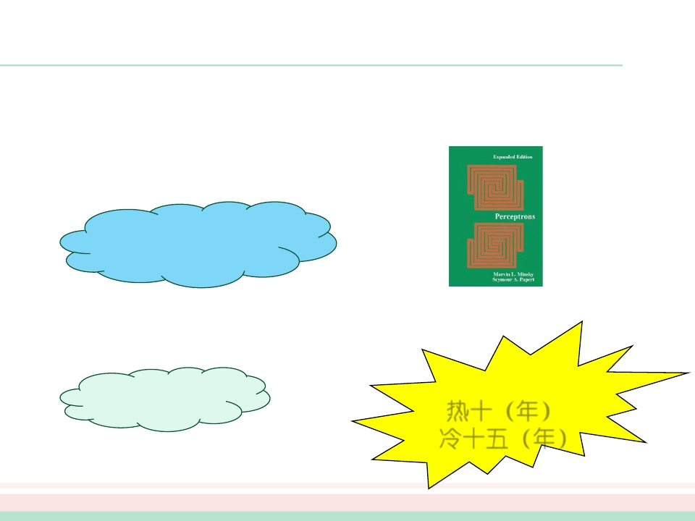
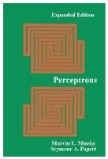

神经网络发展回顾
1940年代 -萌芽期： M-P模型 (1943), Hebb 学习规则 (1945)
1958左右 -1969左右 ~繁荣期 ： 感知机 (1958), Adaline (1960), …
1969年： Minsky & Papert “Perceptrons”
冰 河期
1985左右 -1995左右 ~繁荣期 ： Hopfield (1983), BP (1986), …
1995年左右：SVM 及 统计学习 兴起
交替模式 :
热十（年）
冷十五（年）
沉 寂期
2010左右 -至今 ~繁荣期 ：深度学习

Slide 6
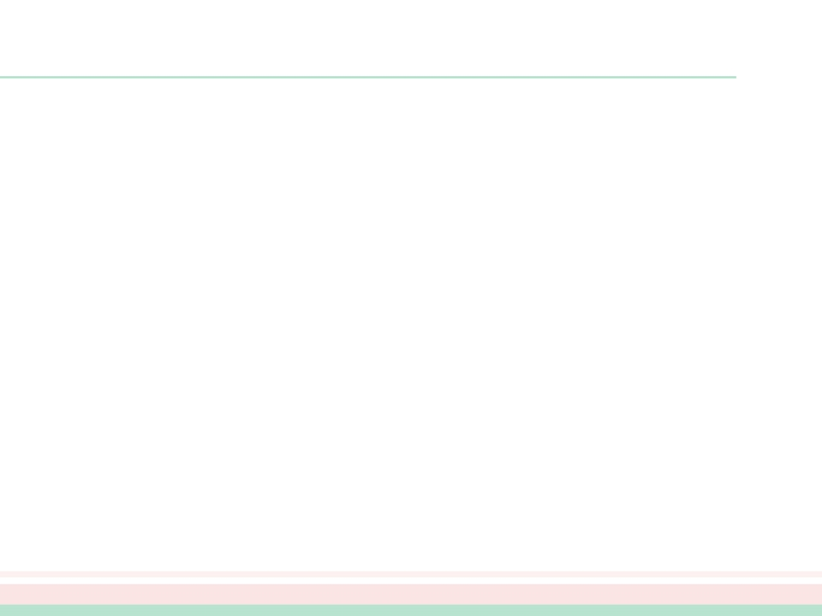
启示
科学的发展总是“螺旋式上升”
三十年河东、三十年河西
坚持才能有结果！
追热门、赶潮流 —— 三思而后行

Slide 7
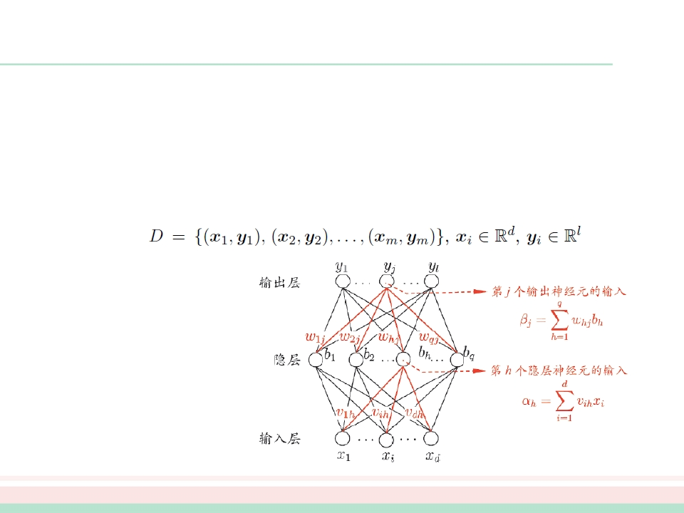
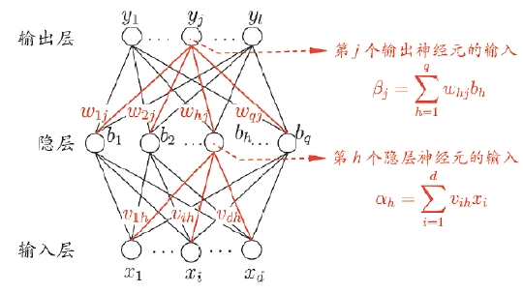
误差反向传播算法 (BP)
最成功、最常用的神经网络算法，可被用于多种任务（不仅限于分类）
P. Werbos在博士学位论文中正式提出:
P. Werbos. Beyond regression: New tools for prediction and analysis in
the behavioral science. Ph.D dissertation, Harvard University, 1974
给定训练集
输入： d 维特征向量
输出： l 个输出值
隐层：假定使用 q 个
隐层神经元
假定功能单元均使用
Sigmoid 函数

Slide 8
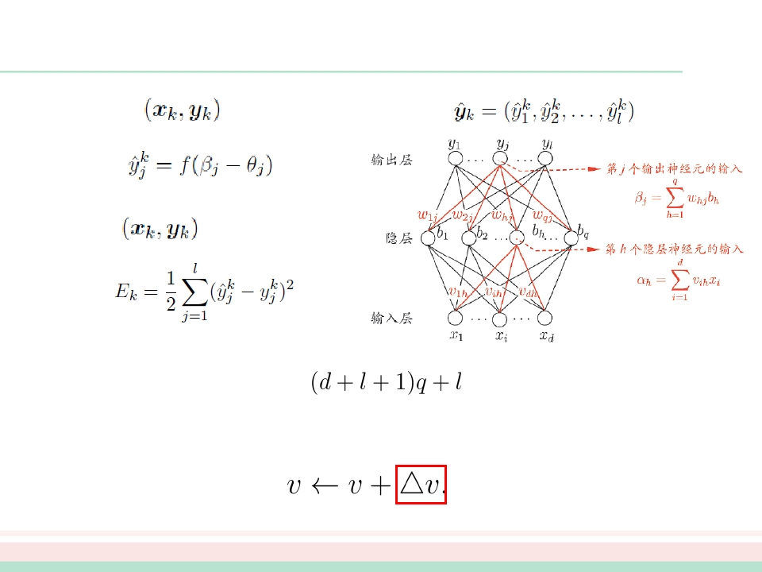



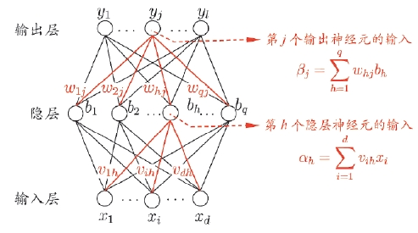




BP 算法推导
对于训练例
则网络在
, 假定网络的实际输出为
上的均方误差为：
需通过学习确定的参数数目：
BP 是一个迭代学习算法 , 在迭代的每一轮中采用广义感知机学习规则

Slide 9
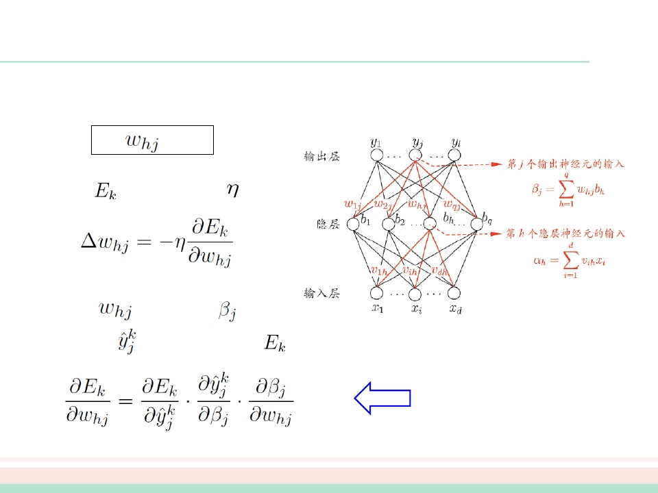

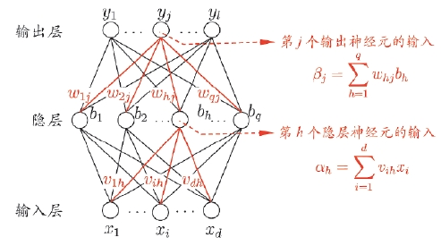




BP 算法推导 (续 )
BP 算法基于 梯度下降 策略，以目标的负梯度方向对参数进行调整
以
为例
对误差
注意到
, 给定学习率
先影响到
, 有：
,
再影响到
, 然后才影响到
, 有 :
“链式法则”

Slide 10
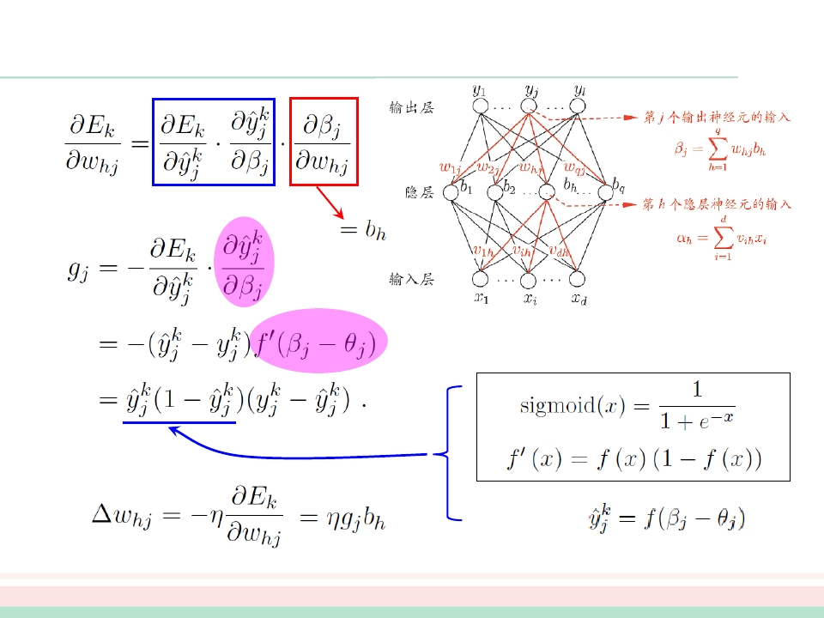
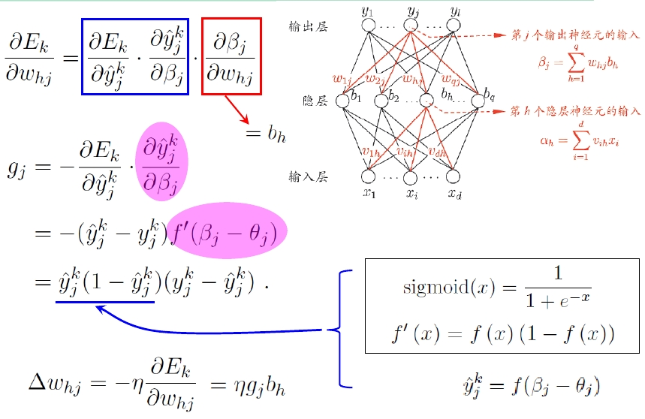
BP 算法推导 (续 )
对
再注意到
, 有
于是，

Slide 11
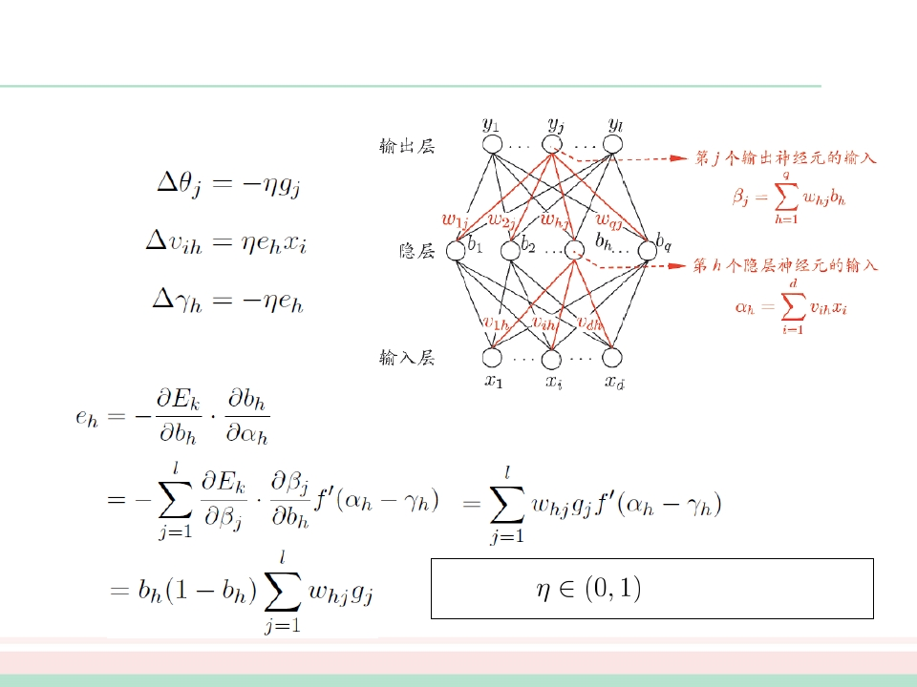
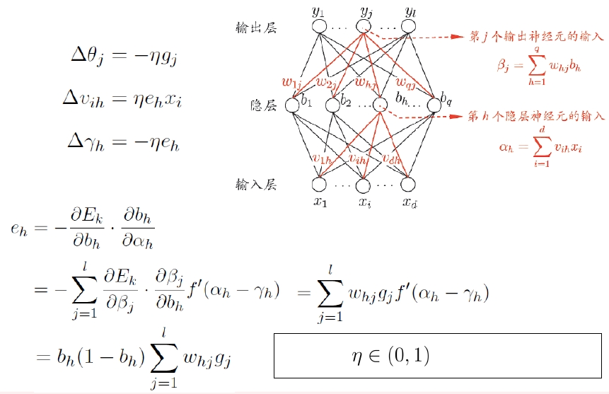
BP 算法推导 (续 )
类似地，有：
其中：
学习率
不能太大、不能太小

Slide 12
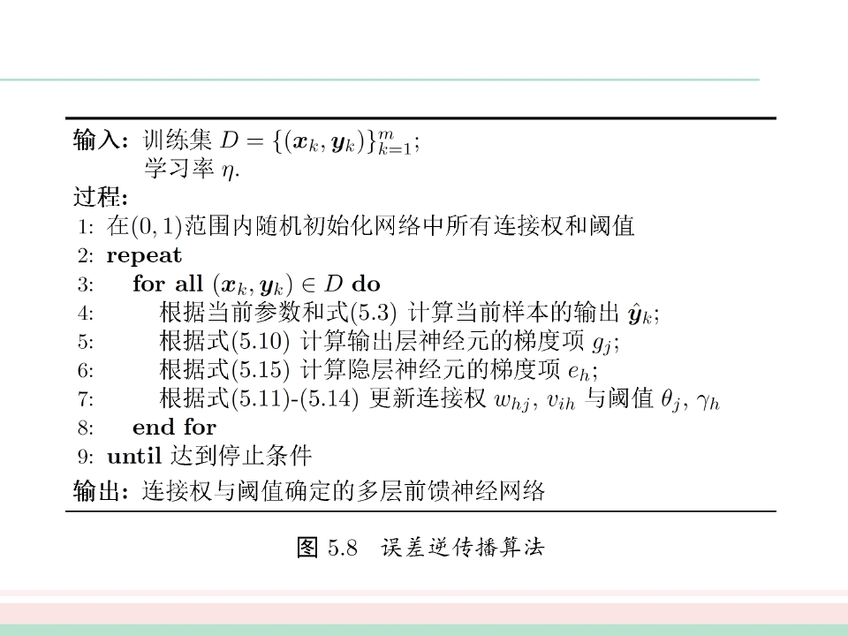
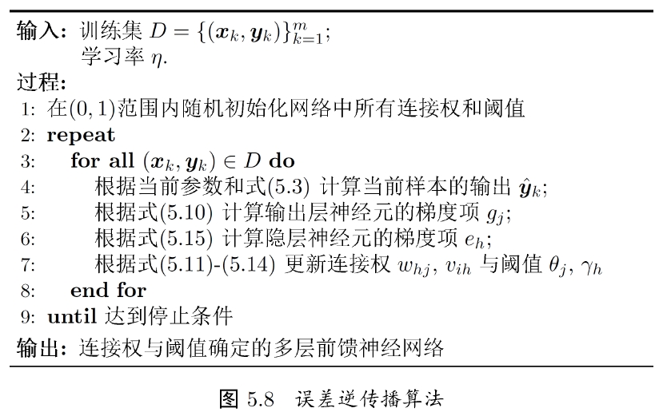
BP 算法

Slide 13

标准 BP 算法 vs. 累积 BP 算法
标准 BP 算法
• 每次针对单个训练样例更
新权值与阈值
• 参数更新频繁 , 不同样例
可能抵消 , 需要多次迭代
累积 BP 算法
• 其优化目标是最小化整个
训练集上的累计误差
• 读取整个训练集一遍才对
参数进行更新 , 参数更新
频率较低
在很多任务中 , 累计误差下降到一定程度后 , 进一步下降会非常缓慢, 这时
标准 BP算法往往会获得较好的解, 尤其当训练集非常大时效果更明显.

Slide 14
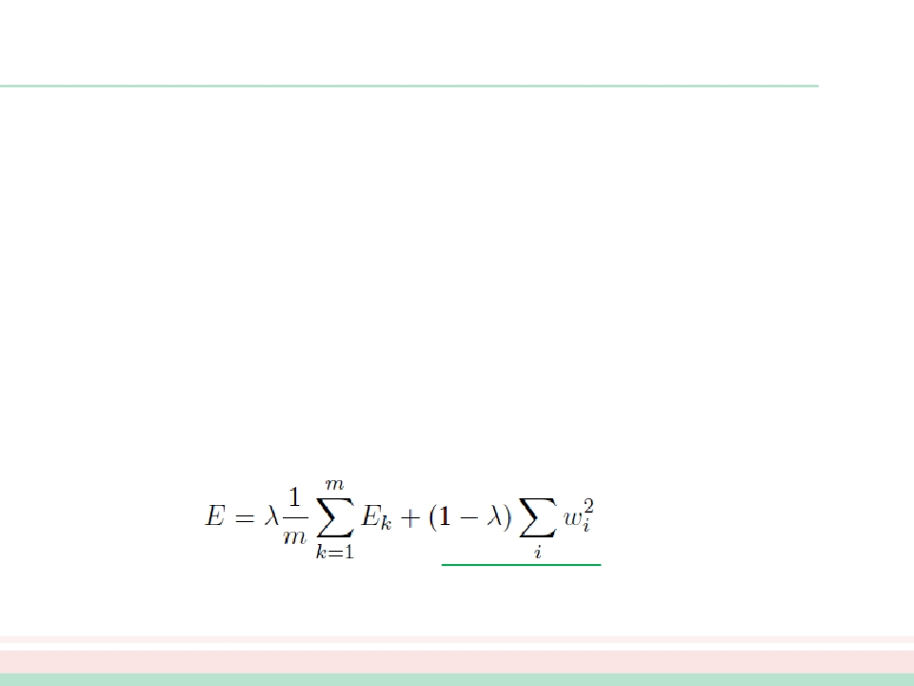
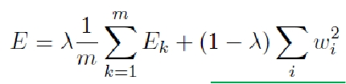
缓解过拟合
主要策略：
❐ 早停 (early stopping)
• 若训练误差连续 a 轮的变化小于 b, 则停止训练
• 使用验证集：若训练误差降低、验证误差升高 , 则停止训练
❐ 正则化 (regularization)
• 在误差目标函数中增加一项描述网络复杂度
例如
偏好比较小的连接权和阈值，
使网络输出更“光滑”

Slide 15
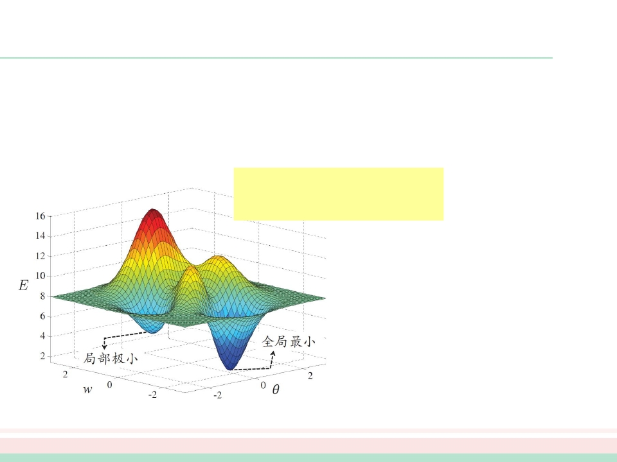
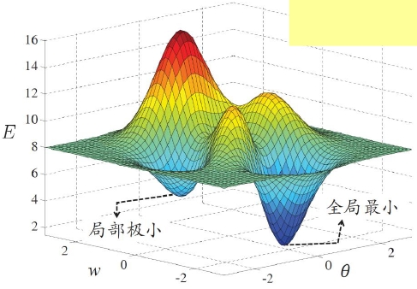
全局最小 vs. 局部极小
神经网络的训练过程可看作一个参数寻优过程：
在参数空间中，寻找一组最优参数使得误差最小
• 存在多个“局部极小”
• 只有一个“全局最小”
“跳出”局部极小的常见策略：
✓
✓
✓
✓
✓
不同的初始参数
模拟退火
随机扰动
遗传算法
……

Slide 16
其他常见神经网络模型
➢ RBF： 分类任务中除BP之外最常用
➢ ART：“竞争学习”的代表
➢ SOM：最常用的聚类方法之一
➢ 级联相关网络：“构造性”神经网络的代表
➢ Elman网络：递归神经网络的代表
➢ Boltzmann机：“基于能量的模型”的代表
➢ ……

Slide 17
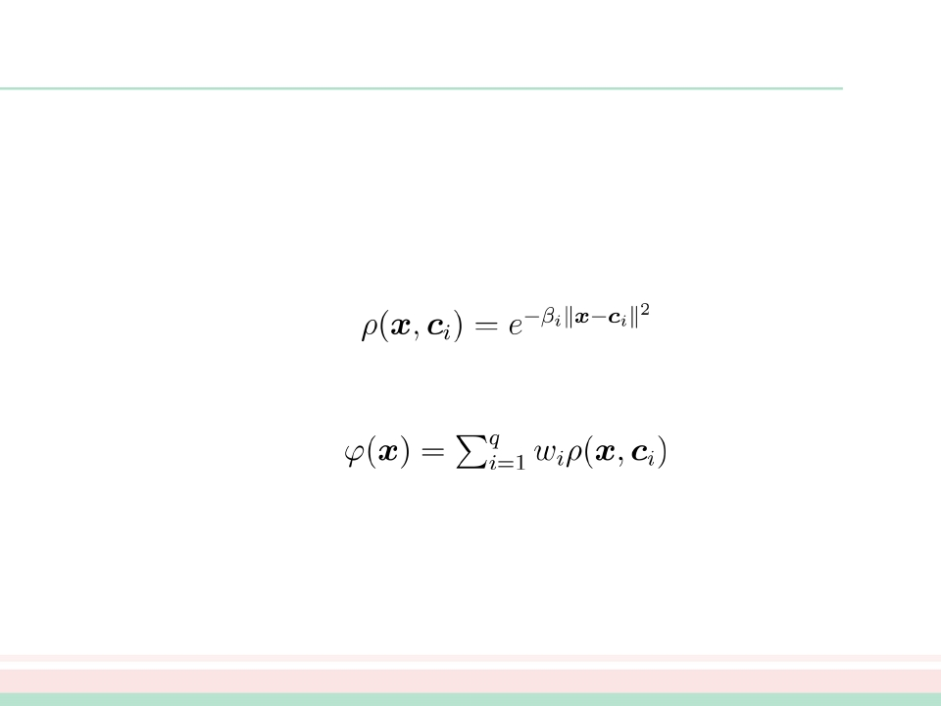


RBF 神经网络
RBF: Radial Basis Function (径向基函数)
• 单隐层 前馈神经网络
• 使用 径向基函数 作为隐层神经元激活函数
例如高斯径向基函数
• 输出层是隐层神经元输出的线性组合
训练：
Step1：确定神经元中心，常用的方式包括随机采样、聚类等
Step2：利用BP算法等确定参数

Slide 18
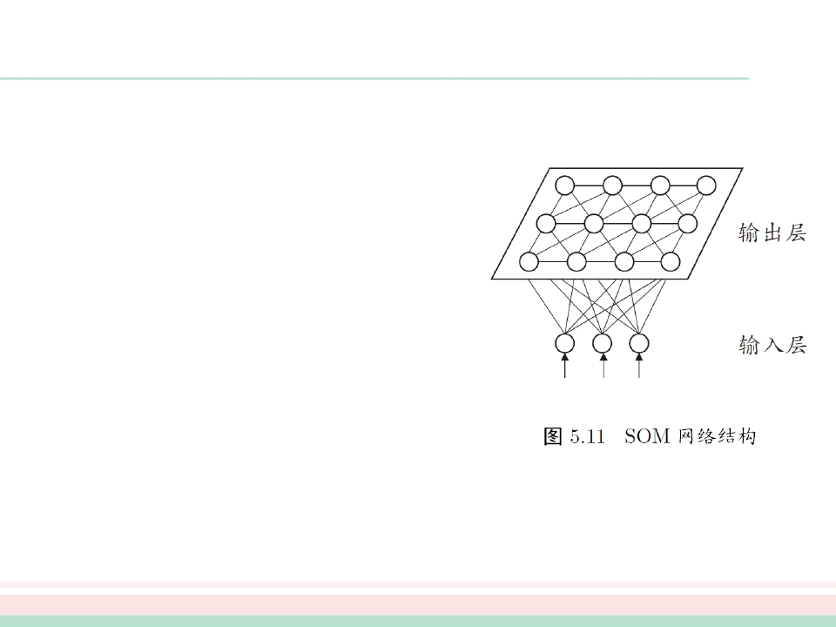
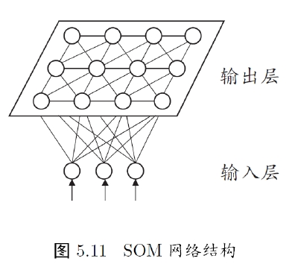
SOM 神经网络
SOM: Self-Organizing feature Map (自组织特征映射 )
• 竞争型的无监督神经网络
• 将高维数据映射到低维空间（通常为 2
维） , 高维空间中相似的样本点映射到
网络输出层中邻近神经元
• 每个神经元拥有一个权向量
• 目标：为每个输出层神经元找到合适的
权向量以保持拓扑结构
训练：
• 网络接收输入样本后，将会确定输出层的“获胜”神经元（“胜者通吃”）
• 获胜神经元的权向量将向当前输入样本移动

Slide 19
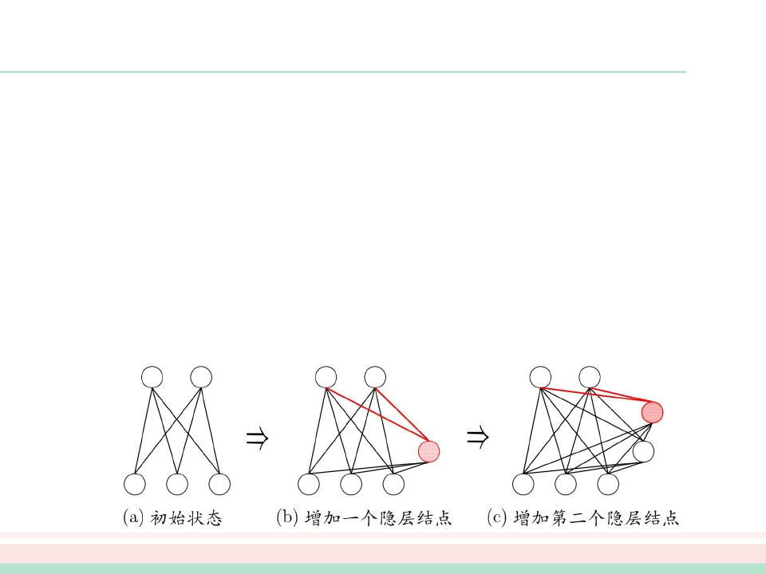
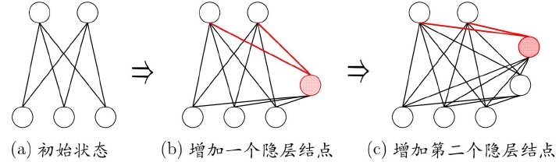
级联相关网络
CC: Cascade-Correlation (级联相关)
构造性神经网络： 将网络的结构也当做学习的目标之一， 希望
在训练过程中找到适合数据的网络结构
训练：
• 开始时只有输入层和输出层
• 级联 - 新的隐层结点逐渐加入，从而创建起层级结构
• 相关 - 最大化新结点的输出与网络误差之间的相关性

Slide 20
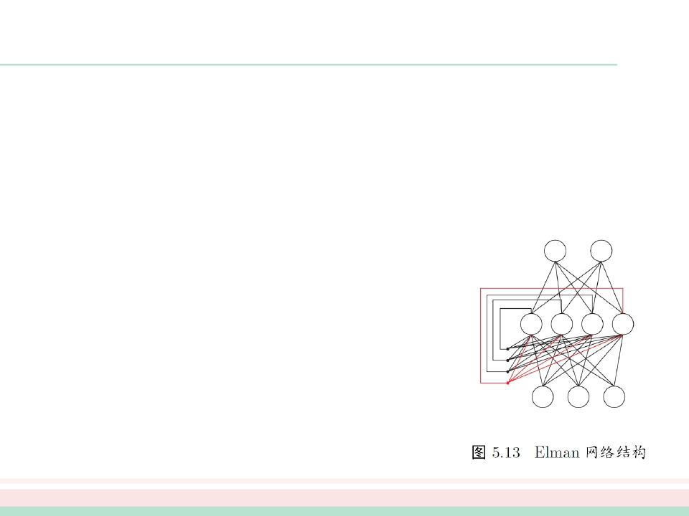
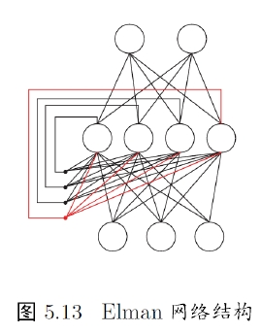
Elman 网络
递归神经网络： Recurrent NN, 亦称 Recursive NN
• 网络中可以有环形结构, 可让使一些神经元的输出反馈回来作为输入
• t 时刻网络的输出状态：由 t 时刻的输入状态和 t-1 时刻的网络状态
共同决定
Elman 网络是最常用的递归神经网络之一
• 结构与前馈神经网络很相似 , 但隐层神经元
的输出被反馈回来
• 使用推广的BP算法训练
目前在自然语言处理等领域常用的 LSTM 网络，
是一种复杂得多的递归神经网络

Slide 21

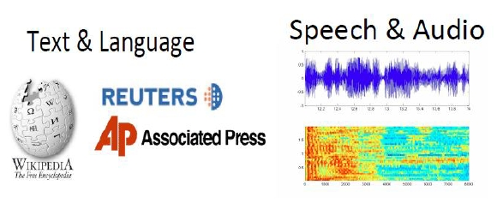

深度学习的兴起
• 2006年 , Hinton发表了深度学习的 Nature 文章
• 2012年 , Hinton 组参加 ImageNet 竞赛 , 使用 CNN 模型以超过
第二名 10个百分点的成绩夺得当年竞赛的冠军
• 伴随云计算、大数据时代的到来，计算能力的大幅提升，使得深度
学习模型在计算机视觉、自然语言处理、语音识别等众多领域都取
得了较大的成功

Slide 22
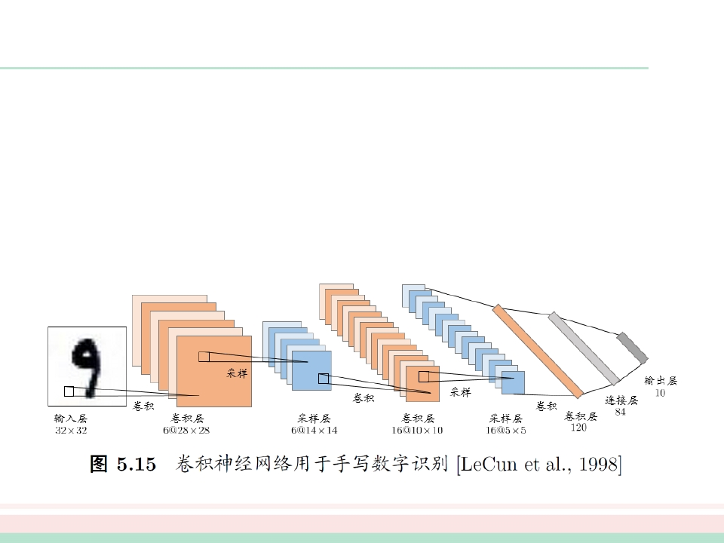
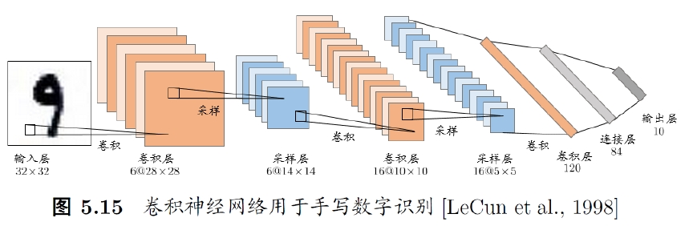
最常用的深度学习模型：卷积神经网络
CNN: Convolutional NN [LeCun and Bengio, 1995; LeCun et al. , 1998]
每个卷积层包含多个
特征映射 , 每个特征
映射是一个由多个神
经元构成的“平面” ,
通过一种卷积滤波器
提取输入的一种特征
采样层亦称“汇合 (pooling)
层” , 其作用是基于局部
相关性原理进行亚采样 ,
从而在减少数据量的同时
保留有用信息
连接层就是传统神
经网络对隐层与输
出层的全连接

Slide 23

深度学习
典型的深度学习模型就是很深层的神经网络
（例如微软研究院2015年在ImageNet竞赛获胜使用 152层网络）
提升模型复杂度 → 提升学习能力
• 增加隐层神经元数目 (模型宽度 )
• 增加隐层数目 (模型深度 )
提升模型复杂度 → 增加过拟合风险；
增加训练难度
• 过拟合风险：使用大量训练数据
• 训练困难：使用若干启发式诀窍
增加隐层数目比增加隐层神经
元数目更有效
不仅增加了拥有激活函数的神经元
数, 还增加了激活函数嵌套的层数
误差梯度在多隐层内传播时 ,
往往会发散而不能收敛到稳定
状态，因此，难以直接用经典
BP算法训练

Slide 24
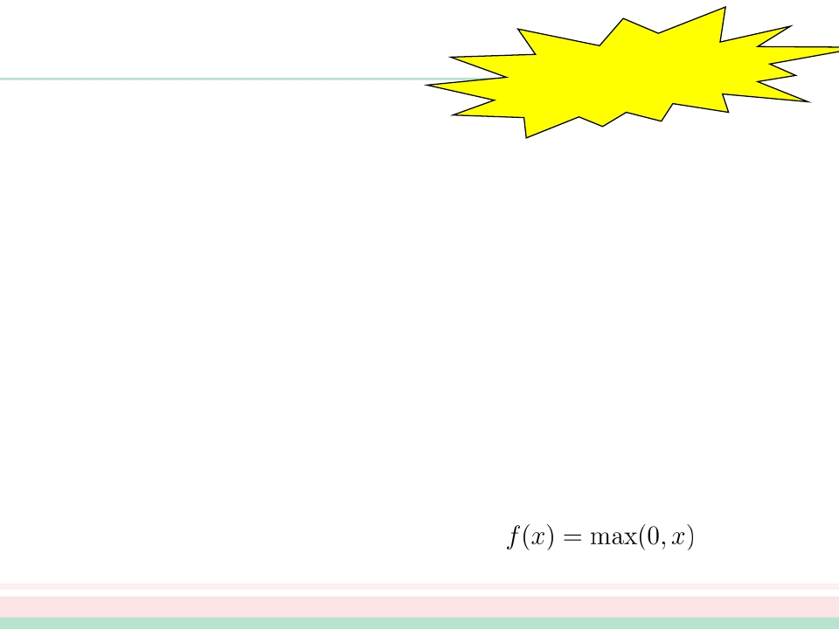
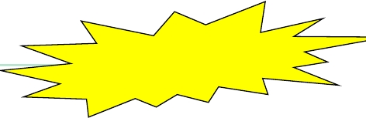

常用诀窍 (tricks)
❐ 预 训 练 +微 调
绝大部分诀窍
并非“新技术”
• 预训练: 监督逐层训练，每次训练一层隐结点
• 微调：预训练全部完成后, 对全网络进行微调训练，通常使用 BP算法
可视为将大量参数分组，对每组先找到较好的局部配置，再全局寻优
❐ 权共享 (weight-sharing)
• 一组神经元使用相同的连接权值
❐ Dropout
减少需优化的参数
可能：降低 Rademacher 复杂度
• 在每轮训练时随机选择一些隐结点令其权重不被更新(下一轮可能被更新 )
❐ ReLU (Rectified Linear Units)
求导容易；可能：缓解梯度消失现象
• 将 Sigmoid 激活函数修改为修正线性函数

Slide 25
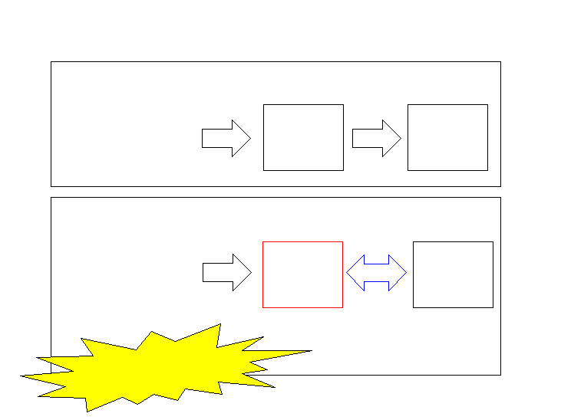
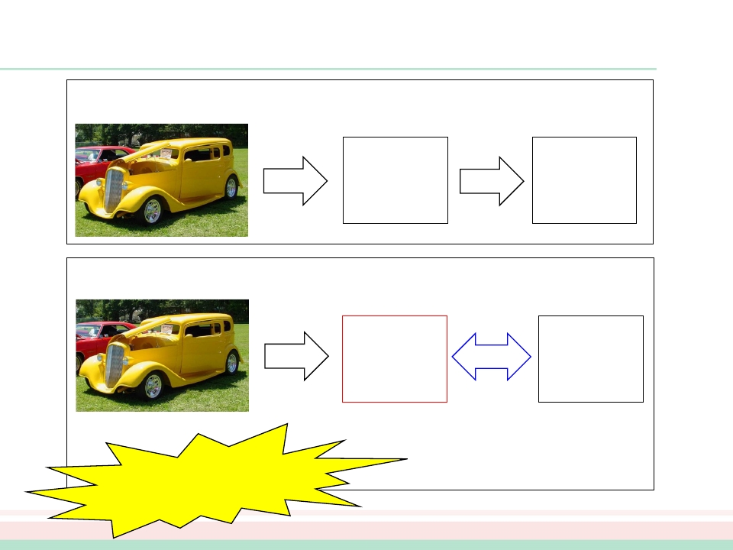


深度学习最重要的特征： 表示学习 、联合优化
传统做法：
Feature Engineering
人工设
计特征
学习
分类
深度学习：
Representation
learning
学习
学习
特征
分类
所谓
end-to-end
Learning
(并非新东西 )
大数据、
高性能计算设备

